Slide 1
Dépose tuyauterie Obsolète Booster
Ligne de transfert et injection
IMPACT 74433 – Travail effectué du 22 au 27 janv 16 (Jacpat)
120m de DN50 en Inox déposé : Difficulté , Vidange de l’eau stagnante (>>10 ans)
  découpe des supports , découpe des tuyauteries en grande longueur, évacuation et nettoyage
  Découpe en petite longueur hors zone dans le sous sol.
Dose collective 178 µSv - estimatif WDP 604 µSv

Slide 2
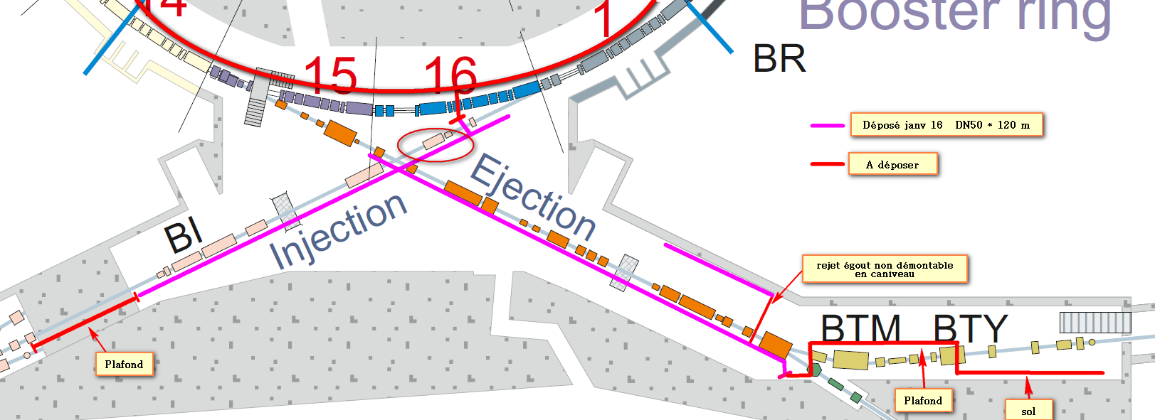
L’idée d’origine : libérer l’espace pour donner un accès aux pieds d’alignement des aimants
Dans l’hypothèse d’être contraint de déplacer les tuyauteries, c’est 2 conduits n’auraient pas été à remettre en place.
DN50 650 m

Slide 3
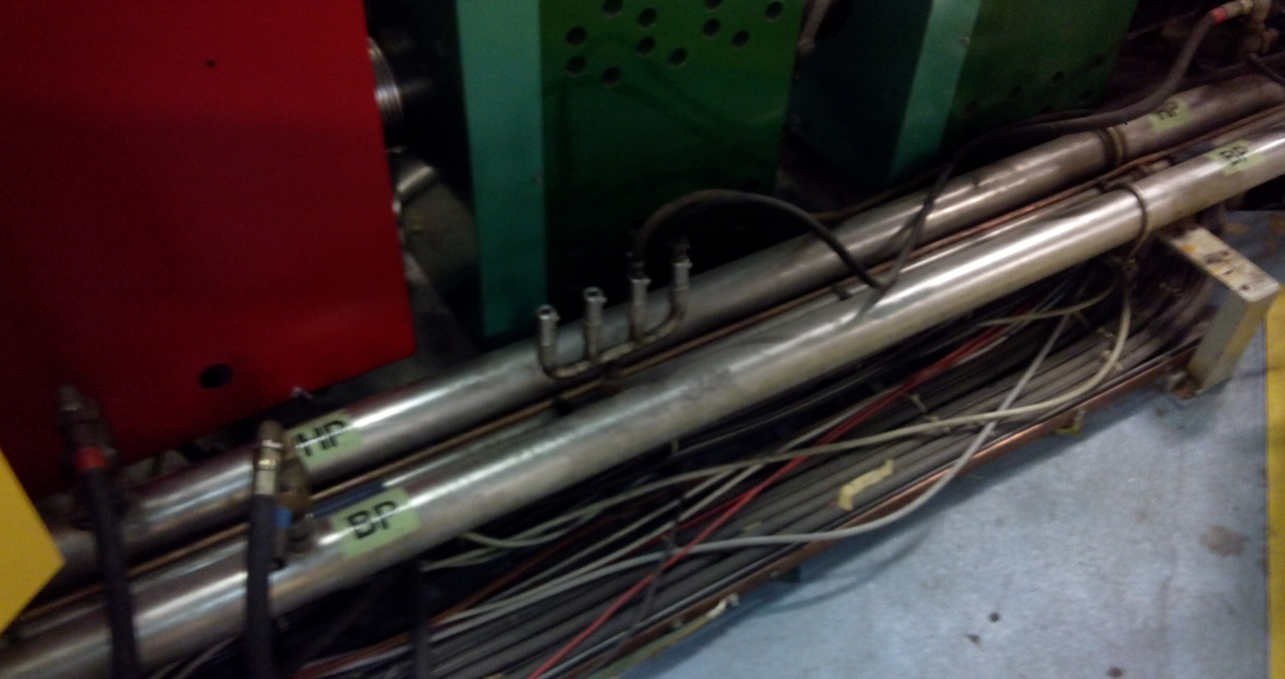
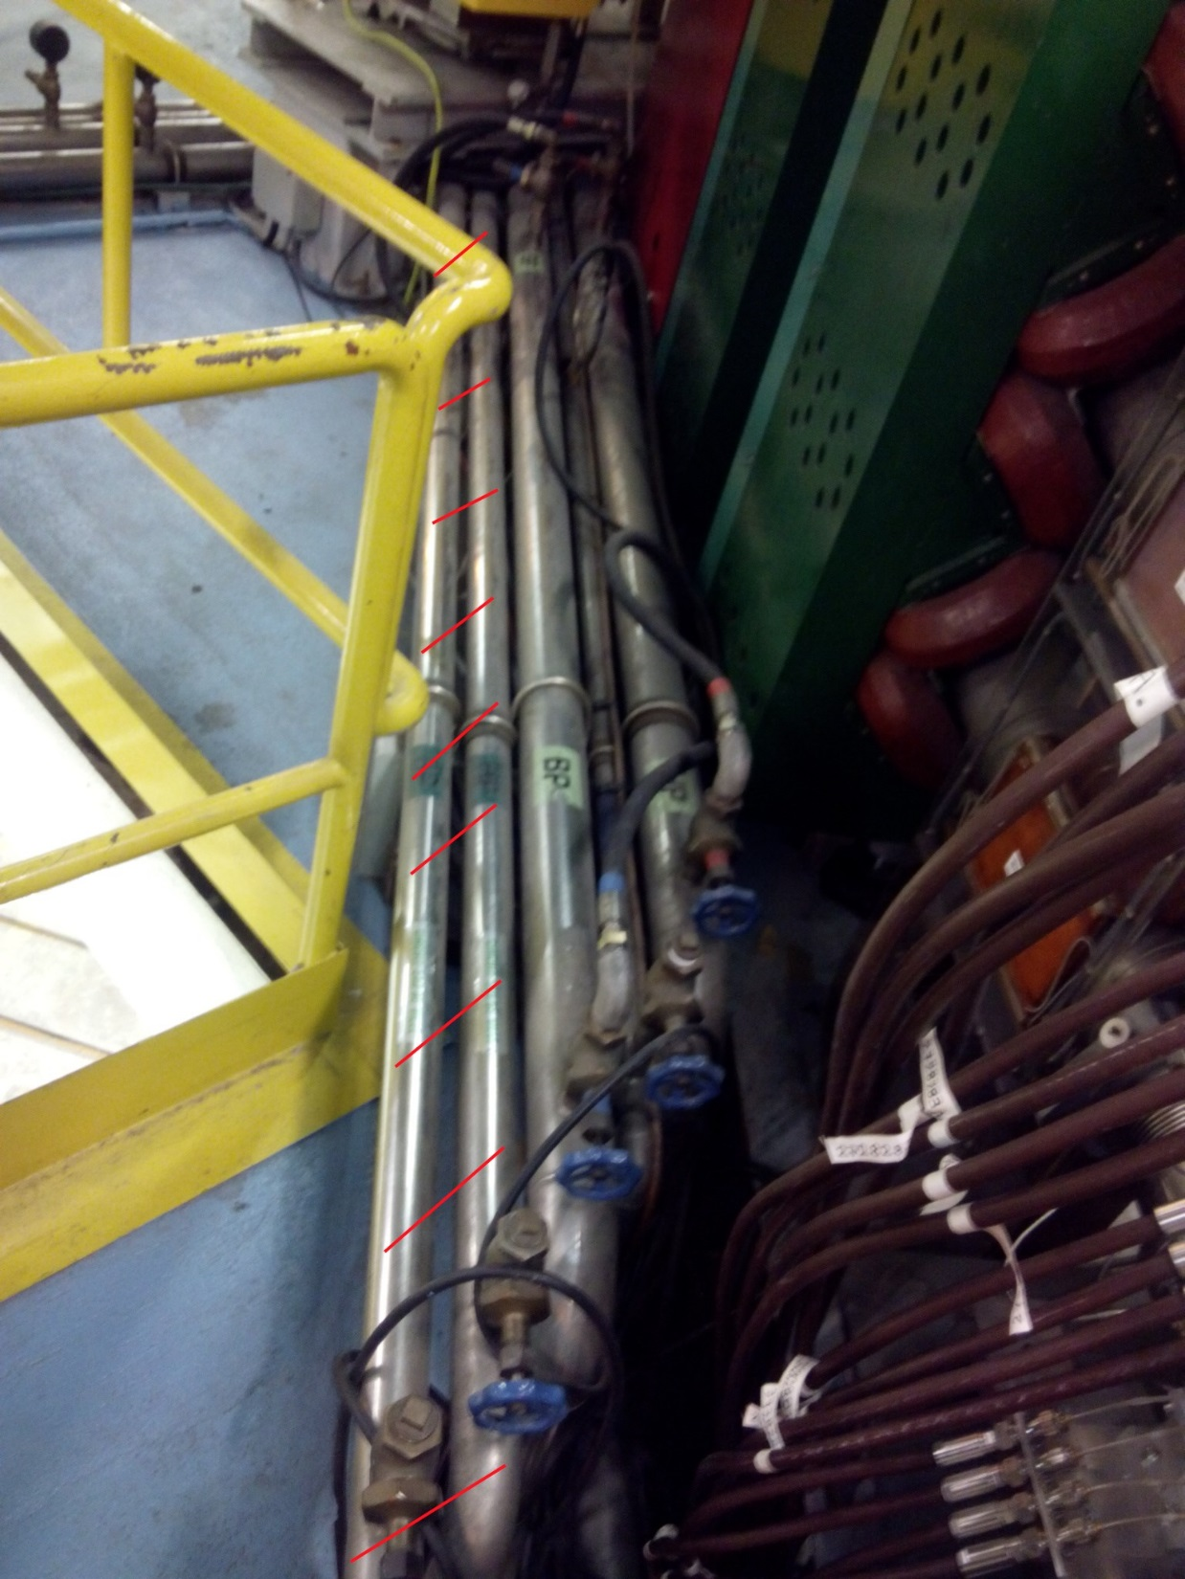
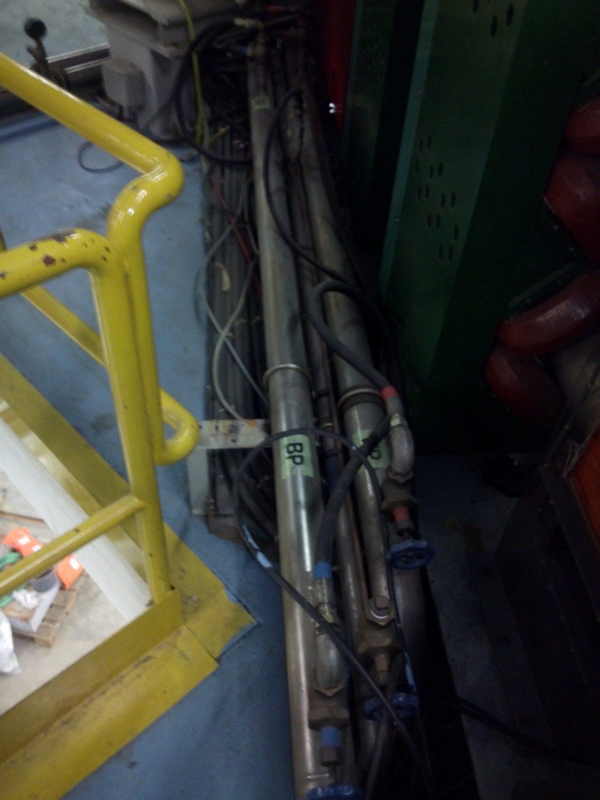
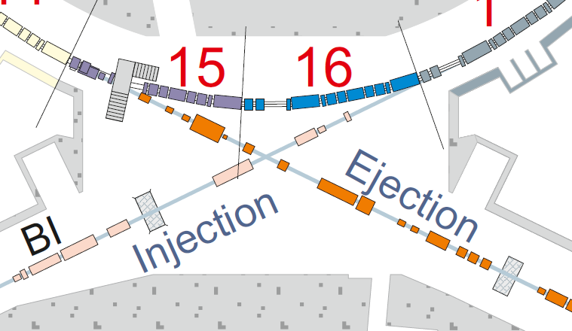

Slide 4
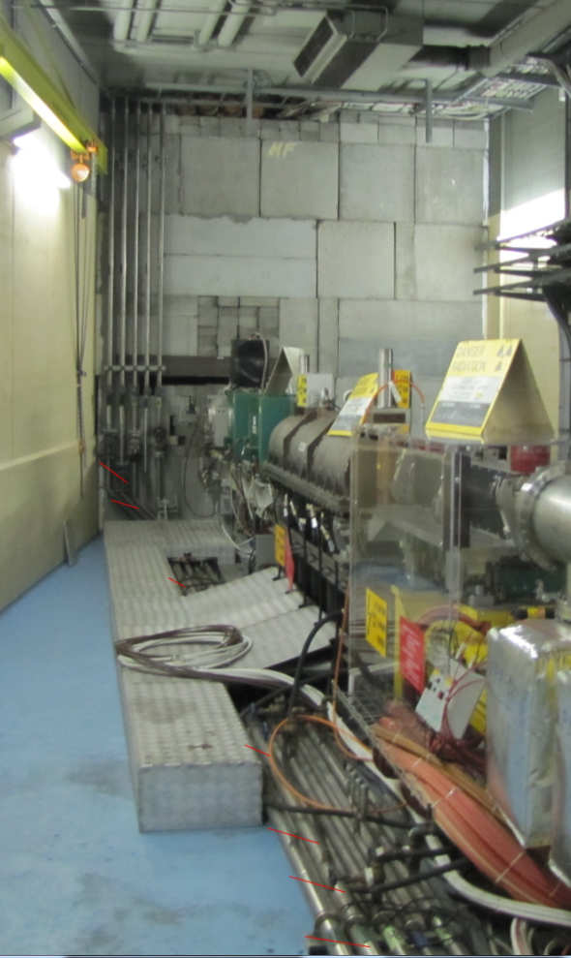
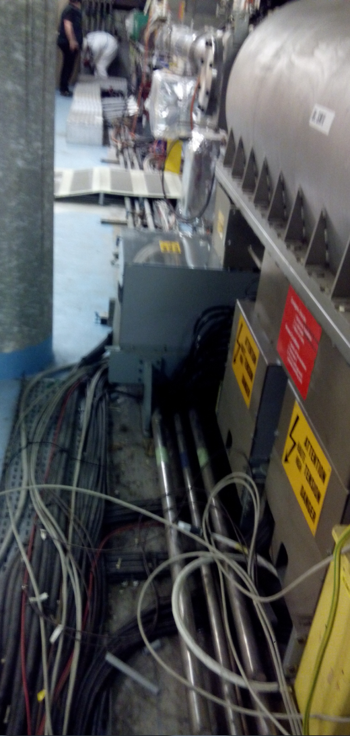
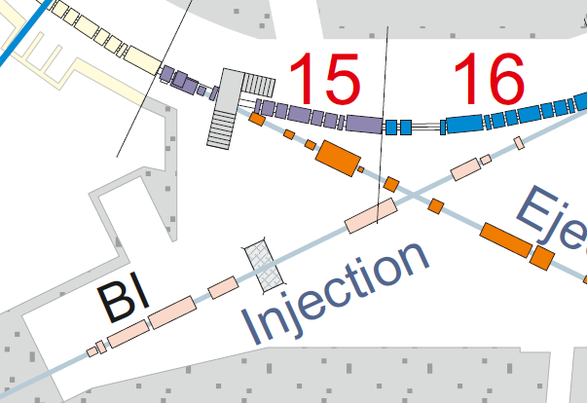

Slide 5
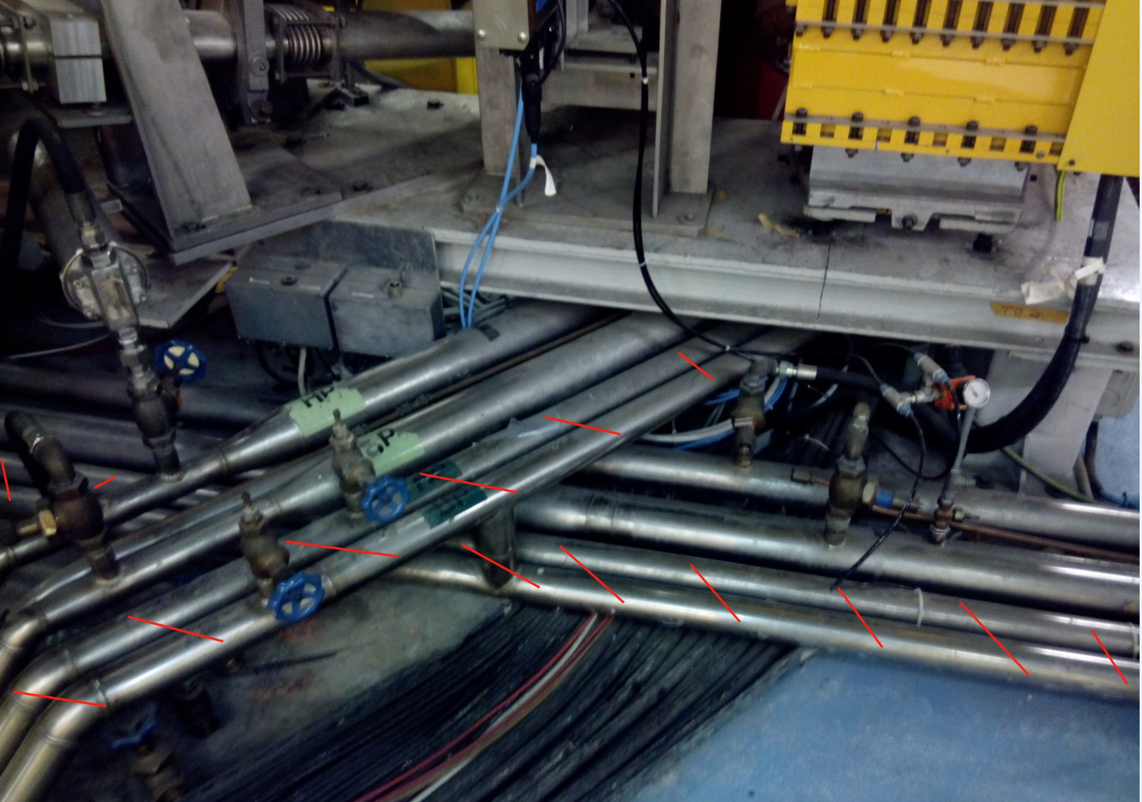
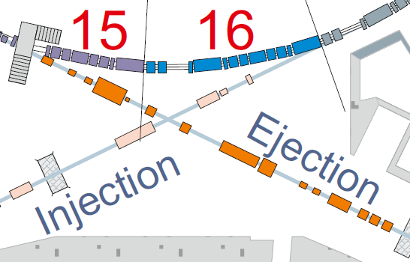

Slide 6
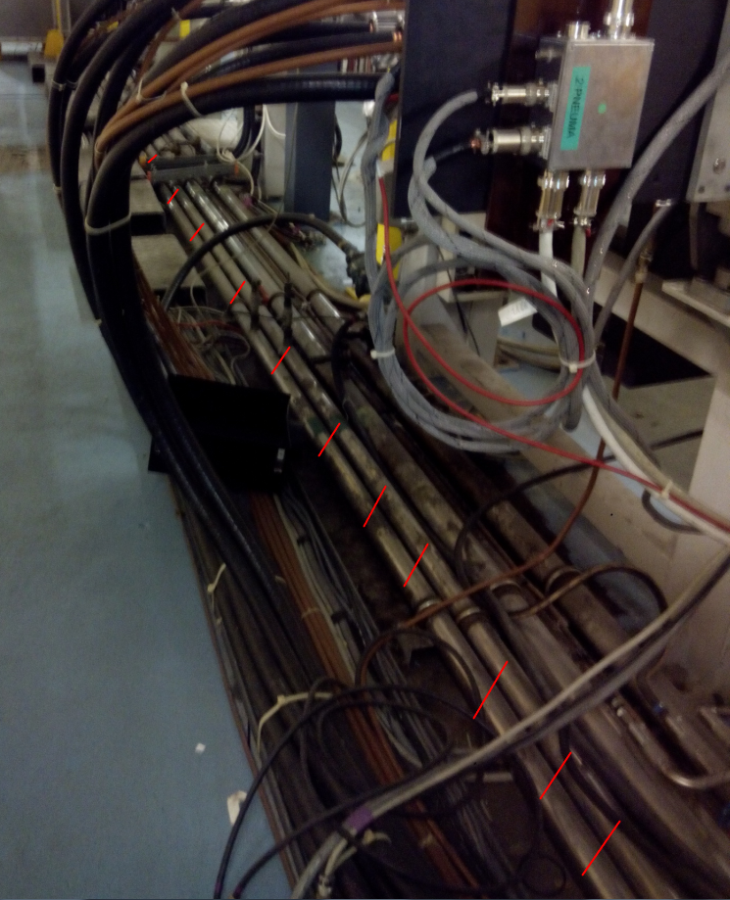
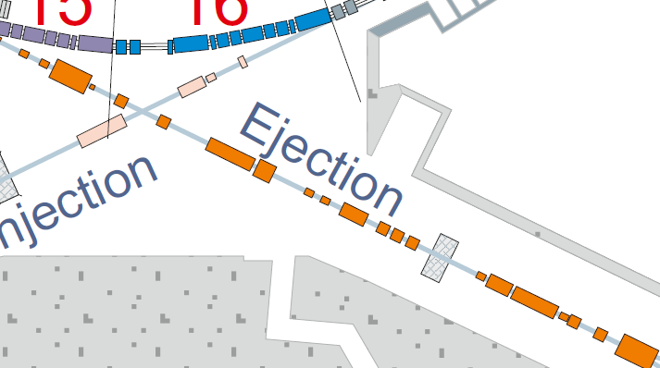

Slide 7
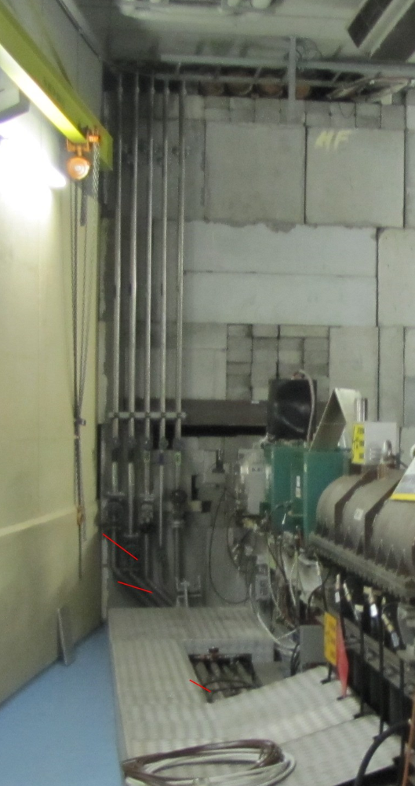
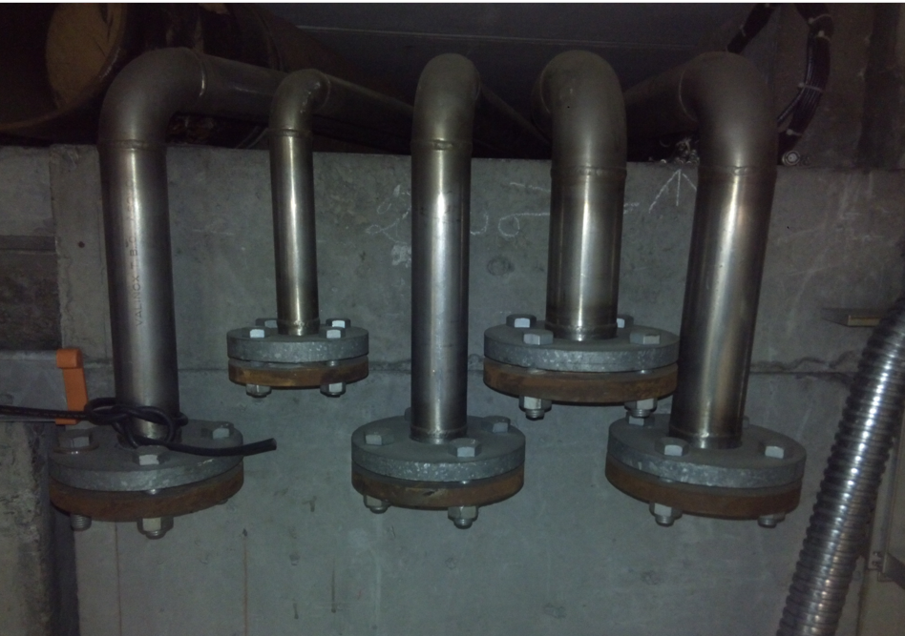
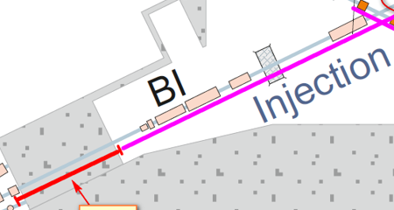
Reste à Déposer

Slide 8
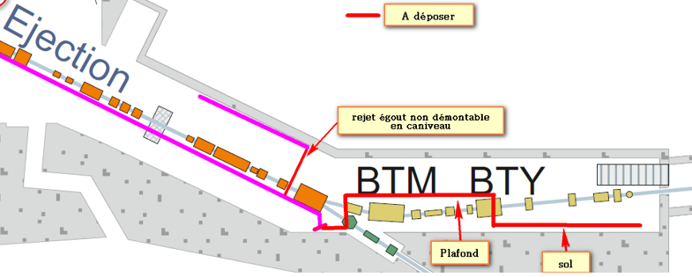
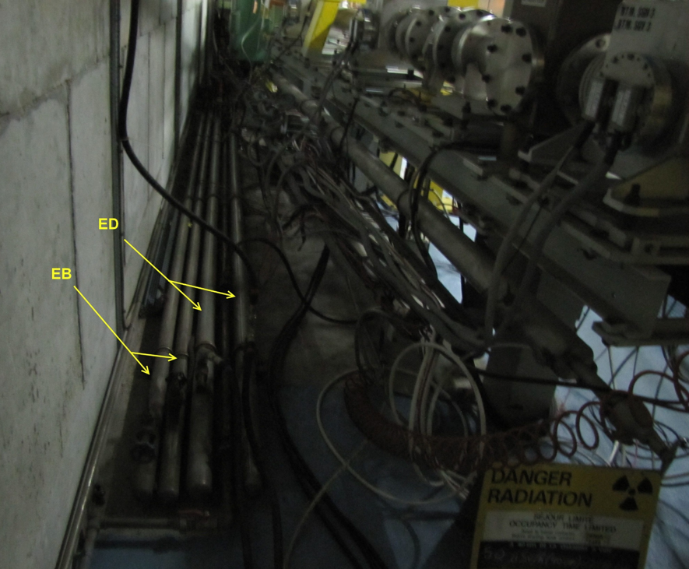
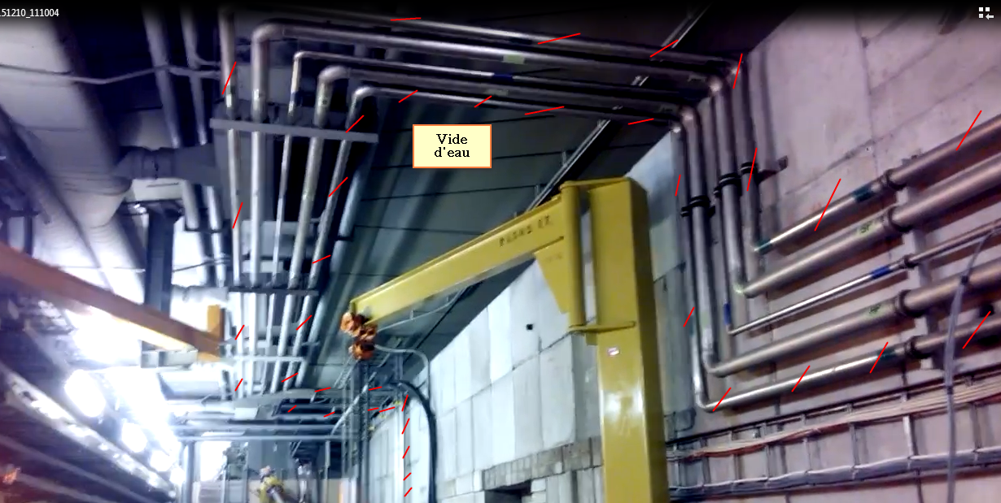

Reste à Déposer

Slide 9
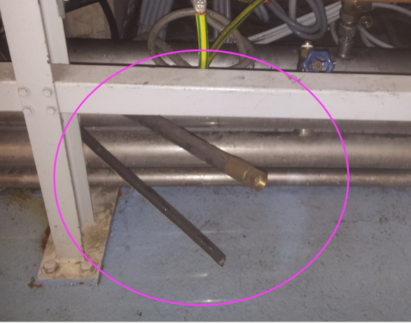
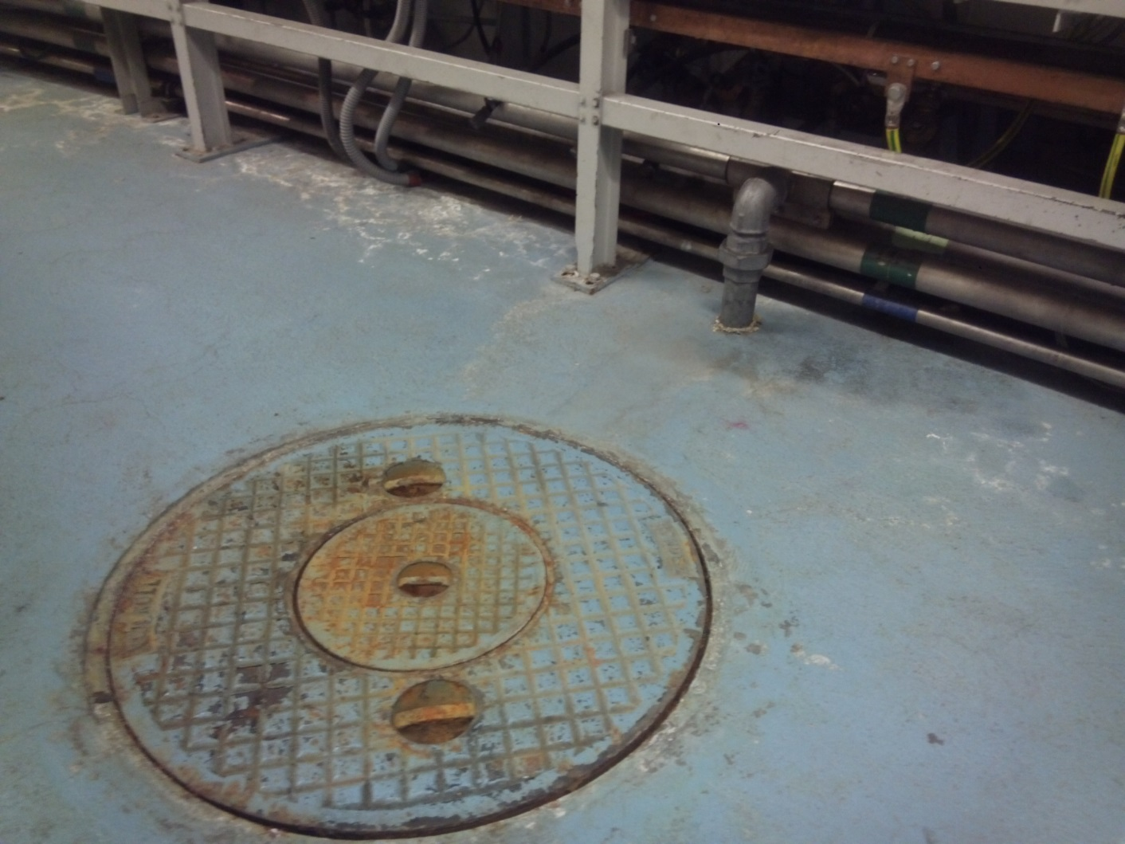
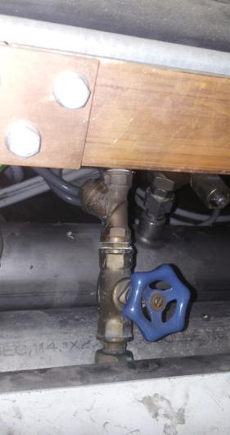
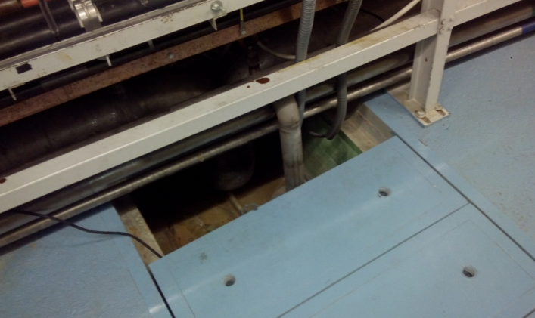
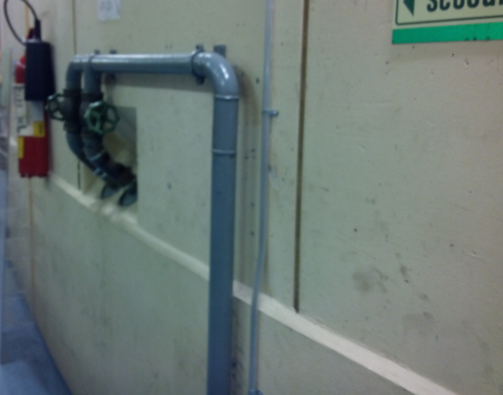
Ring à Deposer
Fuite en 2012

